Slide 1
제조 AI 현장 적용 지원 사업
배치형(Batch) 화장품 제조공정의
시계열 운전데이터 기반
AI 품질예측 및 불량원인 분석 시스템
운영기관
수요기업
공급기업
(재)충북테크노파크
(주)세화피앤씨
(주)그립
사업기간 : 협약일 ~ 2027. 08. 30. (12개월)
총 사업비 : 90,800,000원 (지원금 80,000,000원 + 기업부담금 10,800,000원)
2026. 08.

Slide 2






CONTENTS
발표 순서
문제 정의 → 해결방안(AI) → 실행계획 → 기대효과
01
회사 및 사업 개요
02
As-Is 현황 및 데이터 확보
세화피앤씨 프로필 · 배치 제조공정
4대 핵심 문제 · 3개년 QC 데이터
03
AI 솔루션 및 기술 전략
04
정량적 목표(KPI)
4개 AI 솔루션 · 4계층 아키텍처
Recall · MAPE · 제형 7종 적용범위
05
추진체계 · 일정 · 인력 · 예산
06
리스크 관리 및 기대효과
12개월 사업 추진 계획
대응방안 · 도입 전후 비교
(주)그립 × (주)세화피앤씨
1

Slide 3



COMPANY
회사 개요 — (주)세화피앤씨
1976년 설립, 50년 역사의 헤어케어·화장품 전문 제조기업
대표이사 | 이훈구
설립일 | 1976년 7월 9일 (2026년 기준 50주년)
매출액 | 376억원 (2025년 기준)
임직원 | 93명 (2025년 기준)
소재지 | 충북 진천군 초평면 (본사 · 공장)
주력 브랜드 | moremo · RICHENNA · SENNOK
376억원
2025년 매출액
93명
임직원 (진천공장 120명*)
1,500만개
연간 총 생산 CAPA
사업영역 염모제 · 헤어케어 · 스킨케어 등 화장품 Brand 사업 + 코스메틱 OEM·ODM 사업
생산 CAPA(연간) 염모제 750만개 · 화장품 600만개 · 파우더류 150만개 | 진천공장 대지 17,444㎡(5,276평)
(주)그립 × (주)세화피앤씨
2

Slide 4

BUSINESS
사업 개요 및 배치(Batch) 제조공정
배치형 화장품 제조 전문 코스닥 상장 중소기업
화장품 배치(Batch) 제조 공정 ― 7단계
1
2
3
4
5
6
7
원료입고 ·
원료칭량
유상용해 +
수상용해
혼합
용해
냉각 →
첨가제투입·교반
냉각 및
탈포
QC
(반제품시험)
보관→충전→
포장→출고
2025년 제조배치 상위 품목 7종 (정량목표 대상)
구분 | 품목명 | 배치수 | 중량
유화① | 모레모 헤어트리트먼트 미라클투엑스 시그니처 | 41배치 | 80,200kg
유화② | 모레모 헤어트리트먼트 미라클투엑스 네롤리플라워 | 23배치 | 46,000kg
유화③ | 모레모 리커버리 밤비 | 15배치 | 28,500kg
유화④ | 모레모 팩토리 바디제모 크림인샤워 | 15배치 | 12,750kg
샴푸① | 모레모 슈퍼리페어 샴푸 | 22배치 | 96,850kg
샴푸② | 모레모 카페인바이옴 샴푸지성용 | 9배치 | 27,750kg
액상 | 모레모 워터트리트먼트 미라클10 시그니처 | 12배치 | 51,000kg
합계 137배치 / 343,050kg
(주)그립 × (주)세화피앤씨
3

Slide 5



AS-IS
As-Is 현황 및 도입 필요성
생산 현장의 4대 핵심 문제 — AI 솔루션 도입으로 해결
생산 블랙박스
불량원인 규명 불가
생산설비 데이터 미수집
품질-공정 데이터 단절
유상·수상·혼합 믹서의 RPM·온도·전류·운전시간이 제어판넬에 표시만 되고 기록되지 않아, 배치별 이력 추적이 완전히 불가합니다.
QC 데이터(점도·비중·pH·향·성상)는 엑셀로만 관리되어 공정 데이터와 전혀 연계되지 않아 원인 규명이 불가합니다.
품질 편차 리스크
돌발 정지 리스크
작업자 의존형 제조 운영
사후 대응형 설비 관리
온도·RPM·운전시간 설정을 작업자 경험에 전적으로 의존해, 숙련도·컨디션에 따른 품질 편차 리스크가 상존합니다.
설비 이상 징후 감지 체계가 전무해, 돌발 고장 시 생산 중단·납기 지연·긴급 수리비용으로 직결됩니다.
※ MES 등 기존 시스템은 배치·자재 흐름 관리 중심이며, 믹서 설비의 실시간 온도·RPM·전류 등 공정 파라미터는 별도로 수집되지 않고 있습니다.
(주)그립 × (주)세화피앤씨
4

Slide 6


DATA
데이터 확보 현황
3년간 2,231배치 QC 데이터 보유 + 신규 공정 데이터 수집 계획
2,231건
137배치/년
5개 항목
3년 누적 QC 배치 데이터 (2023~2025)
정량목표 3개 제형·7개 품목 연간 총 배치수
점도·비중·pH·향·성상 품질 측정 항목
연도별 QC 데이터 및 품질 부적합 사례
연도 | 배치 건수 | 품질 부적합 사례 | 비고
2023년 | 708건 | 6건 | 기존 엑셀 보유
2024년 | 761건 | 7건 | 기존 엑셀 보유
2025년 | 762건 | 9건 | 기존 엑셀 보유
합계 | 2,231건 | 22건 | AI 학습 초기 데이터셋으로 활용 가능
신규 데이터 수집 계획 (본 사업)
RS-485 제어판넬
IoT 게이트웨이
(6대 설치)
초·분·시간
주기 자동수집
InfluxDB
저장
배치번호
자동 태깅
AI 학습셋
자동 구성
(주)그립 × (주)세화피앤씨
5

Slide 7





AI SOLUTION
AI 솔루션 구성 및 기술 전략
4개 AI 솔루션 — 데이터 수집부터 이상 감지까지
①
②
③
④
품질 예측
불량 판정
불량 원인 분석
설비 이상 감지
Quality Prediction
Defect Classification
Root Cause Analysis
Predictive Maintenance
XGBoost Regressor
XGBoost Classifier
SHAP TreeExplainer
Isolation Forest → LSTM-AE
배치별 품질 수치 사전 예측 (점도·비중·pH)
배치 합격/불합격 자동 판정, Recall 우선 설계
불량 원인 변수 자동 규명, 기여도 정량화·시각화
정상 패턴 이탈 감지, 비지도 학습(고장 라벨 불필요)
공통 입력 데이터 유상·수상·혼합 믹서(온도·RPM·전류·운전시간) + QC 품질 데이터(점도·비중·pH·향·성상) + 배치번호(Batch ID)
Recall ≥ 90%
MAPE ≤ 5%
90% 단축
50%↓ 감소
불량 판정
품질 예측
원인분석 시간
돌발 정지
(주)그립 × (주)세화피앤씨
6

Slide 8
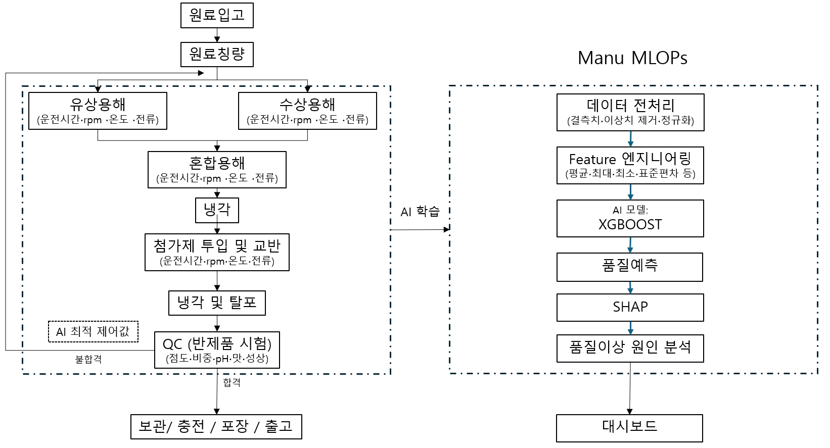
AI APPROACH
데이터 수집 및 AI 학습 절차
생산 설비로부터 데이터를 수집 – Manu MLOps에서 AI 학습
(주)그립 × (주)세화피앤씨
7

Slide 9


AI APPROACH
AI 기술 적용 전략 — 왜 이 방식인가
현장에서 이해할 수 있는 눈높이로 설명 — 상세 수식은 부록 참조
왜 XGBoost인가
적은 배치 데이터(수백~수천 건)에도 강하고, 온도×RPM 같은 변수 간 복합적 상호작용을 스스로 학습합니다. 센서 결측값도 자체적으로 처리합니다.
왜 SHAP로 설명하는가
블랙박스 예측 결과를 현장 언어로 설명합니다. 예) “혼합온도 74℃ 초과 시 불량 확률 급증”처럼 원인 변수와 기준값을 자동으로 제시합니다.
왜 비지도 학습(이상 감지)인가
고장 이력 데이터가 적은 화장품 제조 현장 특성상, 정상 데이터만으로 학습해 이상 징후를 조기에 감지합니다. (1단계 Isolation Forest 3~6개월 → 2단계 LSTM-AE 고도화 7개월~)
※ 알고리즘 비교표·평가지표 산출 공식 등 세부 기술 내용은 부록(Q&A 백업자료)에서 별도로 확인하실 수 있습니다.
(주)그립 × (주)세화피앤씨
7

Slide 10





ARCHITECTURE
4계층 시스템 아키텍처
데이터 수집 → 처리 → AI 분석 → 서비스, End-to-End 파이프라인
Layer 4
실시간 모니터링 대시보드 · 배치 품질예측 결과 표시 · 불량 원인분석 리포트 · 설비 이상 경보
서비스층
Layer 3
① XGBoost Regressor(품질예측) · ② XGBoost Classifier(불량판정) · ③ SHAP(원인분석) · ④ Isolation Forest/LSTM-AE(이상감지)
AI 분석층
Layer 2
배치 단위 피처 엔지니어링 · 이상치·결측값 처리 · 정규화 · 공정-품질 데이터 통합 매칭(배치번호 기준)
데이터 처리층
Layer 1
유상·수상·혼합 믹서 자동수집(온도·RPM·전류·운전시간) · RS-485→IoT게이트웨이→서버 · InfluxDB+PostgreSQL
데이터 수집층
배치번호(Batch ID) = 공정 DB ↔ QC DB를 연결하는 유일한 공통 키 → AI 학습 데이터 1:1 매핑 자동 달성
(주)그립 × (주)세화피앤씨
8

Slide 11



KPI
정량적 목표 및 핵심 성과지표 (KPI)
3대 핵심 지표 — 제형 7종(유화4·샴푸2·액상1) 기준 측정
가중치 40%
가중치 30%
가중치 30%
6대
≥ 90%
≤ 5%
데이터 수집 인프라 구축
불량 판정 재현율 (Recall)
품질 예측 오차 (MAPE)
측정: RS-485 제어판넬 + IoT 게이트웨이 각 6대 설치·정상연동 확인
측정: 시간기반 분할 테스트셋으로 혼동행렬(Recall·Precision) 산출
측정: 시간기반 테스트셋 기준 산출 (주요 측정 항목: 점도 cP)
모든 KPI는 TTA(한국정보통신기술협회) 검증을 통해 객관적으로 확인 · 제형 7종 각각 측정 후 결과 제출
(주)그립 × (주)세화피앤씨
9

Slide 12


STRUCTURE
사업 추진 체계
운영기관 · 수요기업 · 공급기업 역할 및 상호 연관 체계
운영기관 (재)충북테크노파크 — 사업 총괄 관리 · 감독
수요기업 (주)세화피앤씨
공급기업 (주)그립
책임자 박수일 전무 · 참여인력 5명
책임자 최관표 전무 · 참여인력 7명
1
공장 현장 안내 및 공정·요구사항 설명
1
요구사항 분석 및 설계
2
데이터 수집 인프라 구축 시 공정 정보·노하우 제공
2
데이터 수집 인프라 구축
3
데이터 수집·정제·가공
3
배치별 반제품 품질(QC) 데이터 제공
4
모델 구현 및 학습 / 검증 및 안정화
4
데이터 수집 인프라·AI 모델 완료 시 실증 및 검증 참여
5
시스템 기획·설계·대시보드 구현
5
성과 측정 및 최종 결과 검토·승인
단위·통합·기능 테스트
6
(주)그립 × (주)세화피앤씨
10

Slide 13
SCHEDULE
추진 일정 계획 (12개월)
3단계 Phase 기반 순차적 구축 — 요구사항 분석부터 제조AX 검증까지
1월
2월
3월
4월
5월
6월
7월
8월
9월
10월
11월
12월
요구사항 분석
10%
공정 데이터 수집 인프라 구축
20%
AI 분석 모델 설계·개발
20%
현장 실증 및 테스트
20%
현장 적용 완료
10%
기술 검증 실시
10%
제조 AX 검증
10%
Phase 1: 데이터 수집 인프라 구축 (1~4개월)
Phase 2: AI 모델 개발 및 실증 (5~10개월)
Phase 3: 검증 및 완료 (9~12개월)
Phase별 핵심 산출물
Phase | 기간 | 핵심 산출물
Phase 1 | 1~4개월 | 요구사항 정의서, 제어판넬-게이트웨이-서버 연동 결과물(DB)
Phase 2 | 5~10개월 | AI 분석모델 설계서, 현장 적용 결과서 ★필수
Phase 3 | 9~12개월 | 기술 검증 결과서 ★필수, 제조AX 검증 결과서 ★필수(TTA 발행)
(주)그립 × (주)세화피앤씨
11

Slide 14
TEAM
투입 인력 구성 및 역할
공급기업 7명 · 수요기업 5명 — 총 12개월 사업
공급기업 (주)그립 — 투입 인력 7명
성명 | 직무 | 투입기간 | 주요 역할
최관표 | IT기획자 | 3개월 | 요구사항 분석 및 설계, 데이터 수집 인프라 구축, 시스템 기획
정문교 | 응용SW개발자 | 3개월 | 요구사항 분석·설계, 데이터 수집·정제·가공, 모델 구현·학습, 검증·안정화
최승욱 | 응용SW개발자 | 2개월 | 모델 구현 및 학습, 검증 및 안정화, 시스템 기획·설계·대시보드 구현
황태규 | IT지원기술자 | 2개월 | 데이터 수집·정제·가공, 검증 및 안정화, 시스템 기획·설계
이주연 | IT지원기술자 | 1개월 | 데이터 수집 인프라 구축
안택헌 | IT지원기술자 | 2개월 | 시스템 기획 및 설계, 대시보드 구현
권순호 | IT테스터 | 1개월 | 단위·통합·기능 테스트
수요기업 (주)세화피앤씨 — 참여 인력 5명
박수일(전무) · 이선영(부장) · 이용창(과장) · 장효주(과장) · 안기탁(과장) — 현장 안내 · QC 데이터 제공 · 실증 검증 역할
(주)그립 × (주)세화피앤씨
12

Slide 15


BUDGET
예산 계획
총 사업비 90,800,000원 — H/W 구축비 + S/W 개발비
10,800,000원
80,000,000원
90,800,000원
기업부담금 (H/W)
지원금 (S/W 개발비)
총 사업비
기업부담금 11.9%
지원금(S/W개발비) 88.1%
H/W 구축비 세부 내역 (기업부담금)
제어판넬(AGI Homo Mixer, RS-485 통신모듈, (주)우원기계) 단가 1,800,000원 × 6대 = 10,800,000원 ※ IoT 게이트웨이 6대는 별도 구매 후 설치 예정
S/W 개발비 세부 내역 (지원금)
① FP 간이법 SW 개발비
46,872,456원
총 기능점수 59.6FP × 기능점수당 단가 605,784원
② AI 도입 사업비
49,650,333원
직접인건비 + 제경비(×144%) + 기술료(×20%)
할인 적용 후 최종 지원금 80,000,000원 확정 (SW개발비·AI도입비 산정 할인 합계 반영)
(주)그립 × (주)세화피앤씨
13

Slide 16
RISK
리스크 관리 체계
리스크 요인 사전 식별 및 대응방안 수립
리스크 요인 | 예상 영향 | 대응 방안
현장 설비 운전조건 변경 | Baseline·KPI 측정기준 불일치 | 변경 사항 기록, 발주처·수요·공급 협의로 기준 재조정
이기종 시스템 연계 지연 (MES/POP) | 데이터 파이프라인 구축 일정 지연 | 우선순위 조정 및 수기 입력 등 대체 수집 경로 임시 적용
초기 데이터 부족 → 모델 성능 저하 | AI 추천 정확도 저하 | 대리모델·통계기법 우선 적용, 데이터 축적에 따른 단계적 고도화
초기 데이터 품질 미흡 | 결측·이상치 다발로 AI 모델 학습 오류 및 예측 신뢰도 저하 | 데이터 진단 단계 품질 게이트(결측률·이상치 임계치) 우선 적용, 부족 구간은 규칙기반(Rule-based) 로직 병행 운영
(주)그립 × (주)세화피앤씨
14

Slide 17


IMPACT
기대효과
제조 원가 절감과 품질 신뢰성 강화에 집중
제조 원가 절감 및 생산성 향상
제품 품질 신뢰성 및 경쟁력 강화
원재료 폐기 비용 30% 이상 절감 (불량 배치 감소)
배치 간 품질 편차 30% 이상 감소
재생산 배치 30% 이상 감소 → 리드타임 단축
OEM·ODM 거래처 품질 감사 대응 역량 강화
돌발 설비 정지 50% 이상 감소 → 가동률 향상
AI 품질 관리 역량 → 차별화 경쟁 요소 활용
AI 기반 최적 제어 → 에너지 소비 효율화
매출 30억원 증대 기대 (신규 거래처 확보)
AI 기반 공정 최적화를 통해 제조원가와 생산 손실을 절감하고 품질 신뢰성을 향상하여,
생산 경쟁력 강화와 신규 거래처 확보 및 매출 30억원 증대를 실현하도록 하겠습니다
(주)그립 × (주)세화피앤씨
15

Slide 18
TRANSFORMATION
도입 전·후 비교 (As-Is → To-Be)
AI 솔루션 도입으로 제조 운영 패러다임 전환
구분 | As-Is (현재) | To-Be (도입 후)
데이터 수집 | 제어판넬 표시만, 저장 없음 · 배치별 이력 추적 완전 불가 | 다변량 시계열 채널 초·분·시간 주기 자동 수집 · 배치번호 기준 100% 디지털 기록
품질-공정 연계 | QC 데이터(엑셀)와 공정 데이터 완전 단절 · 불량 원인 규명 불가 | 배치 ID 기준 자동 1:1 매핑 · AI 학습 데이터셋 자동 생성
불량 원인 분석 | 경험 기반 수동 추정 · 수 시간 이상 소요 | SHAP 기반 AI 자동 원인 규명 · 수 초 이내 원인 변수 자동 제시
품질 예측 | 배치 종료 후 QC 시험만 · 불량 사전 예측 불가 | XGBoost 기반 배치 종료 전 품질 예측 · MAPE ≤ 5%
설비 관리 | 고장 발생 후 사후 대응 · 돌발 정지 리스크 상존 | Isolation Forest/LSTM-AE 이상 감지 · 고장 징후 조기 경보(24시간 전)
제조 표준화 | 숙련 작업자 개인 경험 의존 · 노하우 집중 리스크 | AI 기반 제품별 최적 조건 DB화 · 신규 인력도 일관된 품질 구현
(주)그립 × (주)세화피앤씨
16

Slide 19

종합 요약
배치형 화장품 제조공정의 시계열 운전데이터 기반
AI 품질예측 및 불량원인 분석 시스템
(주)세화피앤씨 × (주)그립 | 운영기관: (재)충북테크노파크 | 총 사업비 90,800,000원 (지원금 80,000,000원)
Data 수집 인프라 구축
AI 솔루션 4종
핵심 KPI
3년간 2,231배치 QC 데이터 보유 + 공정 시계열 데이터 추가 수집 → AI 학습 활용 가능
품질예측 · 불량판정 · 원인분석 · 이상감지 — XGBoost + SHAP + Isolation Forest/LSTM-AE
Recall ≥ 90% / MAPE ≤ 5% — 제형 7종(유화4·샴푸2·액상1) 기준
중소 제조기업의 경쟁력을 높이기 위한 현장의 제조데이터를 확보하고, 그 데이터로 품질·설비 개선을 AI로 연결하여 경영성과를 거두기 위함
(주)그립 × (주)세화피앤씨
17

Slide 20

APPENDIX
부록 — Q&A 백업 자료
KPI 산출 공식 상세 · 3개년 품질 대표적 부적합 사례 · 제조공정기록서 (예시)·진천공장 스마트시스템 구축 현황
(주)그립 × (주)세화피앤씨
18

Slide 21
APPENDIX · KPI
KPI 측정 방법 및 산출 공식
핵심지표 적절성 — 객관적 산출 기준 명시
KPI 1 — 데이터 수집 인프라 구축 확인
산출공식: RS-485 제어판넬 6대 설치 확인 + IoT 게이트웨이 6대 정상 연동 확인
측정방법: 현장 설치 사진, 통신 연결 테스트 로그, 데이터 수집 DB 레코드 확인
KPI 2 — 불량 판정 재현율 (Recall)
산출공식: Recall = TP ÷ (TP + FN) ※ TP: 실제 불량을 올바르게 판정 / FN: 실제 불량을 정상으로 오판정
측정방법: 시간기반 분할(Time-based Split) 테스트셋으로 혼동행렬 산출, Threshold 0.3 적용(Recall 우선 설계), 제형 7종 각각 측정 후 평균
KPI 3 — 품질 예측 오차 (MAPE)
산출공식: MAPE = (1/n) × Σ|실제값-예측값| / |실제값| × 100(%) ※ n: 테스트셋 배치 수, 주요 측정 항목: 점도(cP)
측정방법: 시간기반 테스트셋 기준 산출(학습 데이터 이후 배치 대상), 제형 7종 각각 측정 후 평균
※ 모든 KPI는 TTA(한국정보통신기술협회) 검증을 통해 객관적으로 확인 · 제형 7종(유화4·샴푸2·액상1) 각각 측정 후 결과 제출
(주)그립 × (주)세화피앤씨
19

Slide 22
APPENDIX · DATA
3개년 품질 대표 부적합 사례 (2023~2025)
총 22건 — 대부분 재작업(호모 교반·원료 추가 투입) 후 적합 판정으로 처리
연도 | 발생일자 | 제품명 | 부적합 내용 | 처리 결과
2023 | 02.17 | 이지모제모크림 | 점도 낮음 (12,500cps / 기준 20,000~30,000) | 재처리 후 적합 (20,950cps)
2023 | 07.07 | 프로샤프칼라크림 5지 | 점도 낮음 (6,600cps / 기준 10,000~20,000) | 재처리 후 적합 (12,000cps)
2024 | 01.30 | 모레모케라틴헤어컬러 애쉬그레이 | 점도 낮음 (7,000cps / 기준 10,000~20,000) | 재처리 후 적합 (18,700cps)
2024 | 07.29 | 심플리카캐비어쓰리디페이스앤넥리프트업크림 | 필제 뭉침 현상 | 재교반 후 혼합상태 확인 적합
2025 | 02.26 | 글피오핑크퍼퍼플럼퍼 | 색소 분산 불량 (침전 현상) | 재교반 후 분산 확인 적합
2025 | 04.18 | 모레모 리커버리 밤비 | 점도 낮음 (Structure XL 투입온도 확인) | 익일 점도형성 확인 후 적합
2025 | 09.22 | 헤나스피디헤어칼라크림 7호 | 성상 부적합 (매끄럽지 않고 불안정) | 재유화 2회 진행 후 적합
연도별 발생 건수 2023년 6건 · 2024년 7건 · 2025년 9건 (총 22건 / 3년 누적 2,231배치 대비 약 1%) ※ 대표 사례 7건 발췌 표기
(주)그립 × (주)세화피앤씨
20

Slide 23
APPENDIX · INFRA
세화피앤씨 진천공장 스마트시스템 구축 현황
이미 구축된 시스템과 본 사업 수집 대상 데이터의 관계
구분 | 명칭 | 영문
RWS | 원료칭량시스템 | Raw material Weighing System
MES | 제조실행시스템 | Manufacturing Execution System
ERP | 전사적 자원관리시스템 | Enterprise Resource Planning
WMS | 창고관리시스템 | Warehouse Management System
DSS | 재난안전시스템 | Disaster Safety System
EMP | 온라인 물류관리시스템 | 송장출력 분류 배송시스템
MES·ERP 등은 배치·자재 흐름 관리(생산 실적, 재고, 자재 이동)를 목적으로 하며, 본 사업이 신규 수집하는 유상·수상·혼합 믹서의 실시간 온도·RPM·전류·운전시간 등 설비 공정 파라미터는 기존 시스템의 수집 범위에 포함되어 있지 않습니다.
(주)그립 × (주)세화피앤씨
20

Slide 24
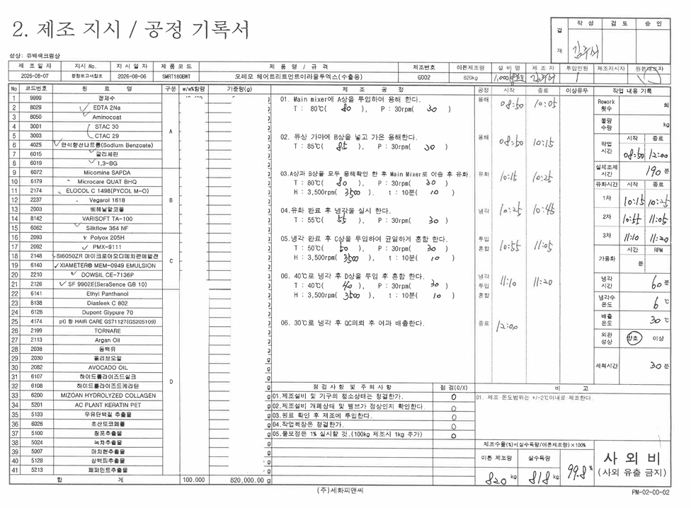
APPENDIX · DATA
제조공정기록서 (예시)
(주)그립 × (주)세화피앤씨
20

